Slide 1
실습
문제해결과
알고리즘

Slide 2

00
조교소개
컴퓨터교육과14학번
박천욱
컴퓨터교육과15학번
박시현

Slide 3

01
Python 실습1
[문제]
세 개의 숫자를 입력받아 오름차순으로 출력하는 프로그램을 작성하시오.
(단, 반드시 사용자 정의 함수를 포함하여 작성하시오.)
[출력형태]

Slide 4
01
Python 실습1
def 를 이용해 함수를 정의해 줍니다.
(세 숫자의 오름차순 정렬은 이전에 해보았죠?)
함수의 기능이 필요한 부분에서 함수를 호출해 사용합니다.

Slide 5
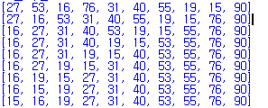
02
Python 실습2
[문제]
다음의 숫자를 버블 정렬할 수 있는 프로그램을 작성하시오.
(단, 반드시 사용자 정의 함수를 포함하여 작성하시오.)
[53, 27, 90, 16, 76, 31, 40, 55, 19, 15]

Slide 6
02
Python 실습2
어떻게 해야 할까요?

Slide 7
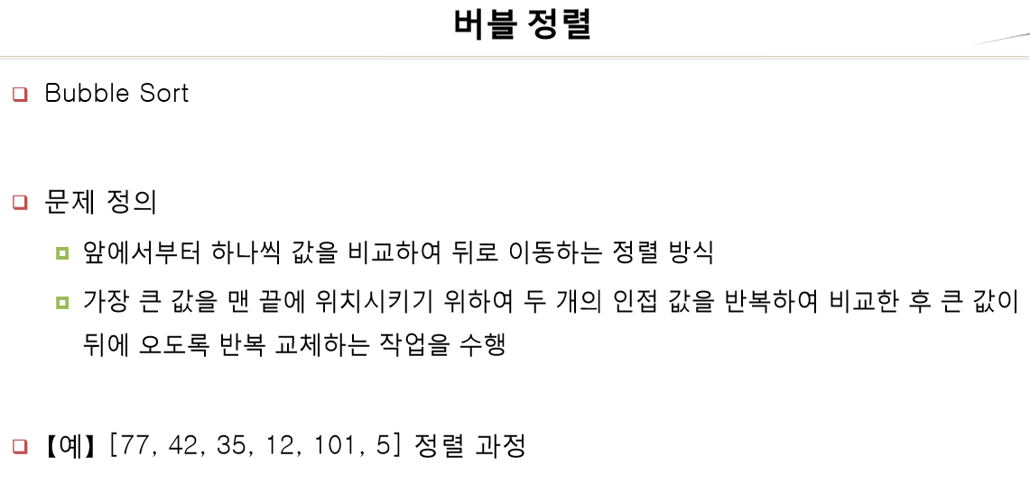
02
Python 실습2
어제 배웠죠? (교재 177p)

Slide 8
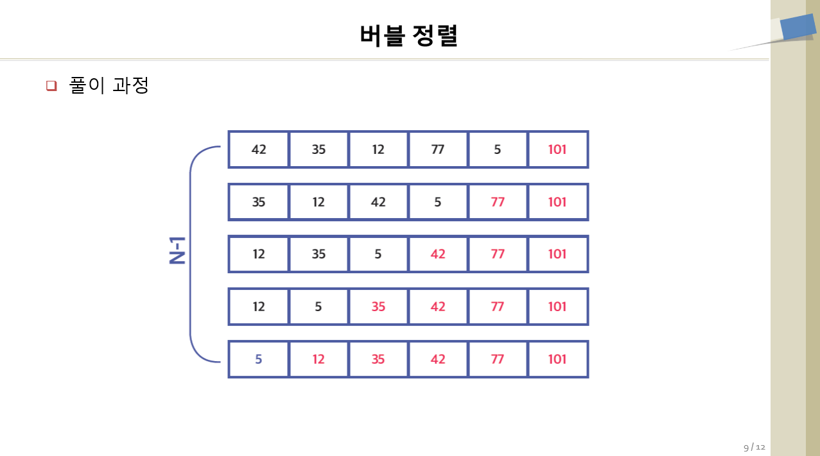

Slide 9
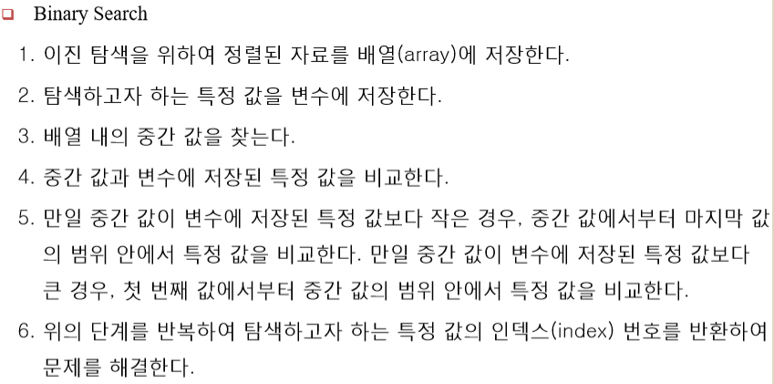
03
Python 실습3
[문제] 이론시간에 배운 이진 탐색을 파이썬으로 구현해봅시다.

Slide 10
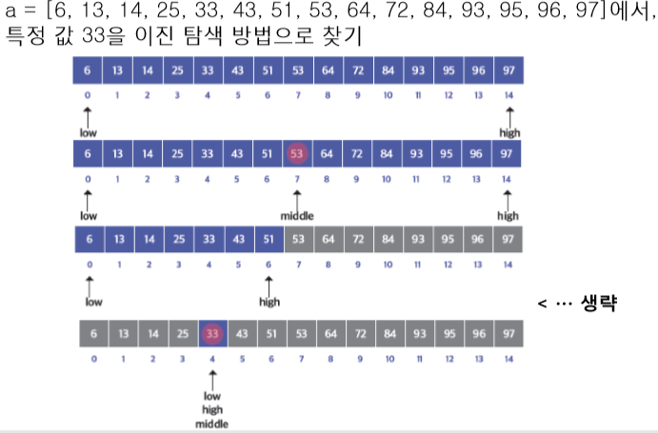

03
Python 실습3
[결과화면]

Slide 11
03
Python 실습3
어떻게 해야 할까요?

Slide 12
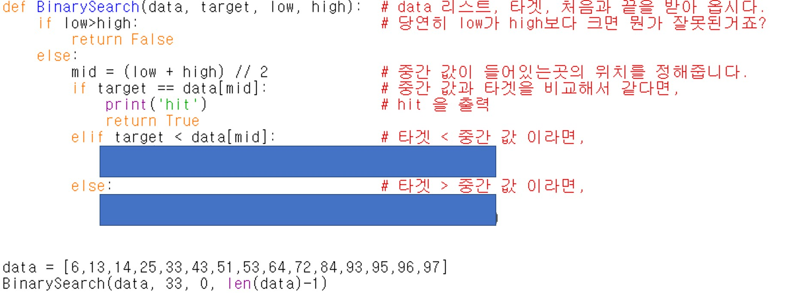
03
Python 실습3

Slide 13
04
과제
[문제]
숫자를 10번 입력 받아 오름차순으로 정렬한 리스트를 반환하는 함수
이진 탐색 함수(실습 3번)
위 2개의 함수를 활용하여 10번의 입력을 받아 오름차순으로 정렬한 리스트를 출력하고, 그 중 4번째로 작은 수를 이진 탐색을 이용해 찾아가는 과정을 출력하라

Slide 14
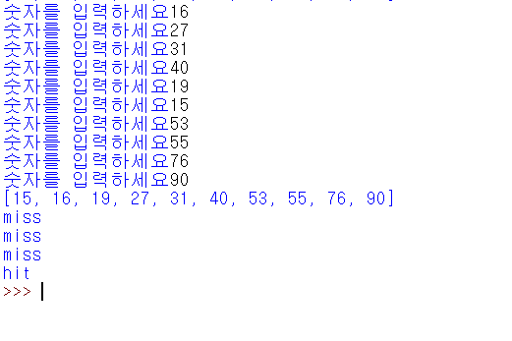
04
과제
[결과화면]

Slide 15
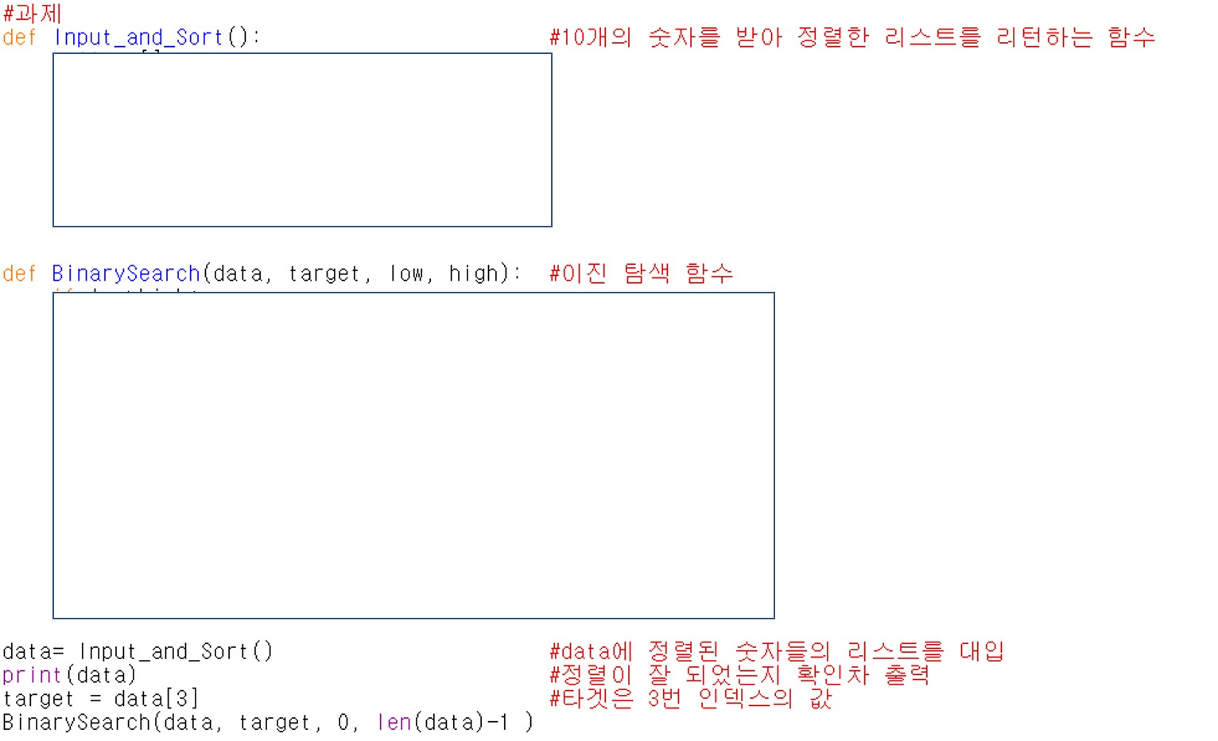
04

Slide 16
질문 있나요?

